Slide 1
Dobot_22_07_05
최선일,황병욱

Slide 2
Multiprocess
main
카메라로 공을 포착, 예측 하는함수와 dobot을 제어하는 함수를 병렬로 실행하기위해 다음과 같은 구조로 코드를 작성하였다.
1_1. 예측한 결과를 pipe를 이용해 move_dobot함수에 전달하였지만 프로세스가 실행되어도 dobot을 움직이는 명령어가 작동하지 않았다.
pipe
pipe
predict
Move_dobot

Slide 3
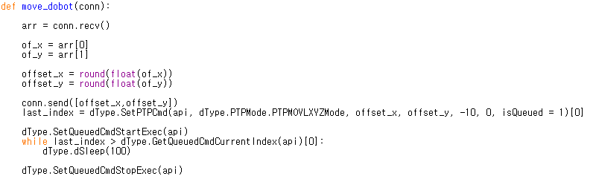
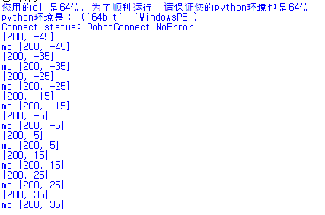
프로세스가 실행되어 move_dobot함수에서 pipe로 데이터를 보냈음을 확인할 수 있다

Slide 4
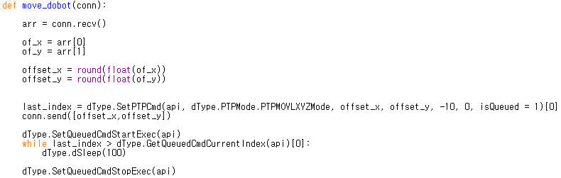
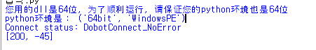
반면, SetPTPCmd 함수 아래에 위치했을땐 해당 명령어가 작동하지 않아 pipe를 통해 데이터를 보내지 못했음을 알 수 있다.

Slide 5
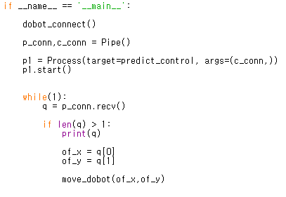
Move_dobot
따라서 다음과 같이 move_dobot 함수를 새로운 프로세스를 생성하여 실행시키지 않고 predict 부분만 분리하여 프로세스로 실행하였다.
main
pipe
predict

Slide 6
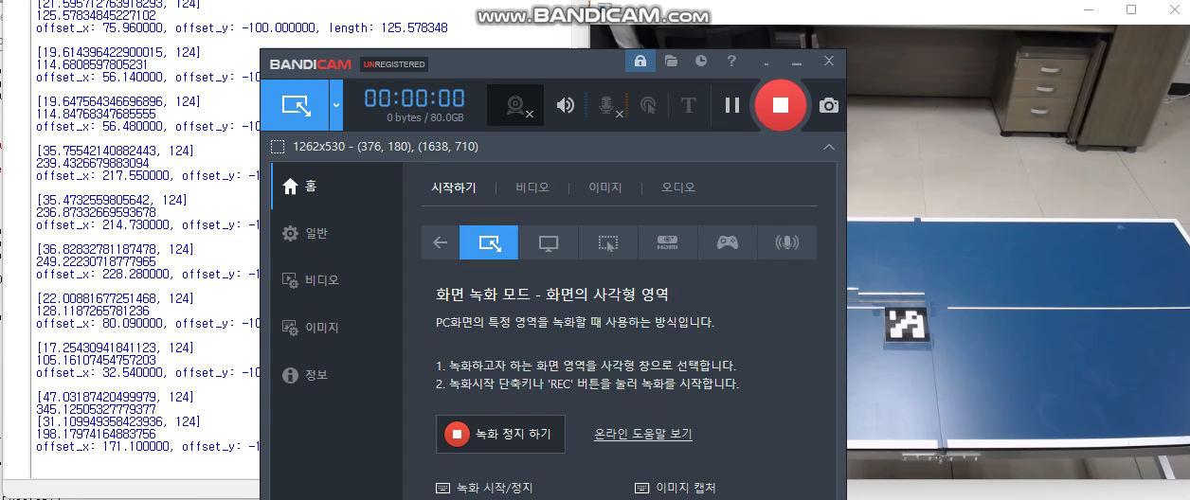
그 결과로 초기 목표와 같이 dobot이 작동하여도 영상이 끊기지 않는 것을 볼 수 있다.
하지만, 10cm씩 예측을 진행하고 움직이다 보니 아무리 즉각적인 대응을 하지 못한다. 따라서 예측의 마지막 부분에서는 측정한 속도를 이용하여 도달 예상 시간을 계산하여 칼만필터의 시간 부분을 조작해야 할거 같다.

